Slide 1
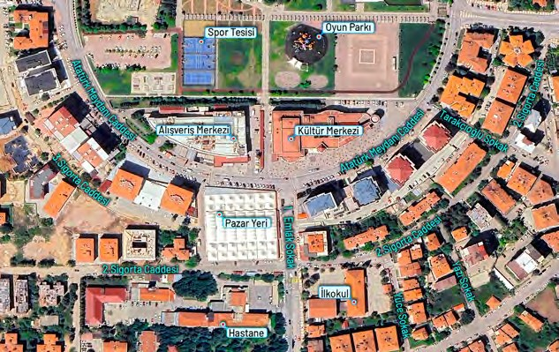
10. SINIF COĞRAFYA · 2. ÜNİTE
MEKÂNSAL BİLGİ TEKNOLOJİLERİ
2.1. CBS ve Uzaktan Algılamanın Uygulama Alanları · 2.2. Mekânsal Verilerin Haritalara Aktarılması
3-5. haftalar · 2026-2027
Görsel: 10. Sınıf Coğrafya Ders Kitabı, s. 30 (uydu görüntüsü)
Notes:
AMAÇ: Üniteyi uydu görüntüsüyle açmak: yukarıdan bakınca neleri görebiliriz?
SÜRE: Ünite açılışı (3. hafta 1. aşama, 4 dk); aşamanın slaytları 1-6.
NASIL: Görüntüyü 15 saniye inceletin: 'Bu görüntü nasıl elde edilmiş olabilir? Neleri tanıyorsunuz?' Cevapları uzaktan algılamaya bağlayın.
BEKLENEN CEVAP: Uydudan ya da hava aracından çekilmiş; evler, okul, park, yollar görülüyor.
KAYNAK: Kitap s. 30 Başlarken uydu görüntüsü. Ünite sunusu (s. 29): https://ders.eba.gov.tr/ders//redirectContent.jsp?resourceId=94bca13ea8dd4fe53e78be68e6024cdc&resourceType=1&resourceLocation=2
NOT: Bu sunum yalnız okul içi ders kullanımı içindir: görseller MEB ders kitabındandır.

Slide 2
Bu ünitede neler öğreneceğiz?
2. ÜNİTE
3. hafta · s. 30-37
4. hafta · s. 37-38
5. hafta · s. 38-45
CBS ve uzaktan algılama nerede kullanılır?
Grupla harita oluşturma
Kendi haritam
COĞ.10.2.1 · a) b) c)
COĞ.10.2.2 · a)-d)
COĞ.10.2.2 · a)-f)
Uydu görüntüsü ve kroki · üç harita · AYDES · uzmanlık grupları · kişisel veriler
Nokta, çizgi, alan · okul çevresinin haritası · gözlemci turu · kontrol listesi
Uydu görüntüsü üzerinde vektör verilerle harita · galeri · öz değerlendirme · ünite sonu
COĞ.10.2.1 Örnek uygulamalar üzerinden CBS ve uzaktan algılamanın kullanım alanlarını özetleyebilme
COĞ.10.2.2 Mekânsal bilgi teknolojilerini kullanarak altlık haritalar üzerinde mekânsal veriler oluşturabilme
10. Sınıf Coğrafya · 2. Ünite: Mekânsal Bilgi Teknolojileri
Kitap s. 28
2 / 84
Notes:
AMAÇ: Ünitenin iki öğrenme çıktısını ve üç haftalık yolunu göstermek.
NASIL: Üç kartı okuyun: 3. hafta haritaların ve CBS'nin kullanım alanları; 4. hafta grupla harita; 5. hafta bireysel harita (performans). Ünite 6 ders saatidir.
KAYNAK: Program (2026) COĞ.10.2.1-2; kitap s. 28.

Slide 3
Ünitede sizden beklenenler
2. ÜNİTE
1
2
3
4
Verilen etkinliklerdeki açık uçlu soruları cevaplamanız
Kontrol listesini doldurmanız
Ünite ile ilgili performans görevini yaparak öz değerlendirme formunu doldurmanız
Ölçme ve değerlendirme sorularını cevaplamanız
3. hafta · s. 31, 36
4. hafta · s. 38
5. hafta · s. 38-40
5. hafta ve ev · s. 41-45
10. Sınıf Coğrafya · 2. Ünite: Mekânsal Bilgi Teknolojileri
Kitap s. 28
3 / 84
Notes:
AMAÇ: Ölçme araçlarını öğrencinin diliyle duyurmak.
NASIL: Dört kartı tanıtın. Kontrol listesi 4. haftadaki grup haritası içindir (s. 38); performans görevi 5. haftada bireysel haritadır (s. 38-40); ünite sonunda 12 soru vardır (s. 41-45).
KAYNAK: Kitap s. 28; program öğrenme kanıtları: açık uçlu sorular, kontrol listesi, performans görevi, analitik dereceli puanlama anahtarı, öz değerlendirme formu.

Slide 4
Anahtar kavramlar
2. ÜNİTE
CBS
uydu görüntüsü
uzaktan algılama
veri
Coğrafi Bilgi Sistemleri
uzaydan çekilen görüntü
dokunmadan, uzaktan bilgi toplama
konum ve bilgi
Bu ünitenin sorusu: Haritalar ve uydu görüntüleri hayatımızı nasıl kolaylaştırır; ben nasıl harita yaparım?
10. Sınıf Coğrafya · 2. Ünite: Mekânsal Bilgi Teknolojileri
Kitap s. 29
4 / 84
Notes:
AMAÇ: Dört anahtar kavramı göstermek; ön bilgiyi yoklamak (9. sınıf: mekânsal bilgi teknolojilerinin bileşenleri).
NASIL: 'Navigasyon, hava durumu uygulaması — bunlar hangi teknolojiyle çalışır?' sorusuyla köprü kurun (program köprü kurma önerisi: meteorolojik veriler ve navigasyon).
BEKLENEN CEVAP: Uydu görüntüleri ve konum verisiyle; CBS ve uzaktan algılama.
KAYNAK: Kitap s. 29 Anahtar Kavramlar; program (2026) aynı dört kavram.

Slide 5
3. HAFTA
CBS ve Uzaktan Algılamanın Uygulama Alanları
3
28 Eylül - 2 Ekim 2026
ÖĞRENME ÇIKTISI · COĞ.10.2.1
Örnek uygulamalar üzerinden CBS ve uzaktan algılamanın kullanım alanlarını özetleyebilme
Süreç bileşenleri
a) Örnek uygulamalar üzerinden CBS ve uzaktan algılamanın kullanım alanlarını çözümler.
b) Örnek uygulamalar üzerinden CBS ve uzaktan algılamanın kullanım alanlarını sınıflandırır.
c) Örnek uygulamalar üzerinden CBS ve uzaktan algılamanın kullanım alanlarını yorumlar.
10. Sınıf Coğrafya · 2. Ünite: Mekânsal Bilgi Teknolojileri
5 / 84
Notes:
AMAÇ: Haftanın öğrenme çıktısını ve üç süreç bileşenini göstermek.
NASIL: 'Çözümleme, sınıflandırma, yorumlama' fiillerini vurgulayın: bugün haritaları inceleyip sınıflandıracak ve yorumlayacağız.
KAYNAK: Program (2026) COĞ.10.2.1 a-c.

Slide 6
Bugünün yolu
3. HAFTA
1
2
3
4
5
Uydu görüntüsü
Üç harita
CBS ve AYDES
Uzman grupları
Kişisel veriler
Ön değerlendirme · s. 30
Konuya Başlarken · s. 31
Kullanım alanları · s. 31-35
Beş harita · s. 36
Değerlendirme · s. 36
10. Sınıf Coğrafya · 2. Ünite: Mekânsal Bilgi Teknolojileri
6 / 84
Notes:
AMAÇ: Blok dersin akışı.
NASIL: İlk üç istasyon birinci ders saati; uzmanlık grupları ikinci ders saatidir.
KAYNAK: Ders planı, 3. hafta akışı.

Slide 7
1. ünite ölçme soruları: kısa cevaplar
DÖNÜT · 6 dk
No | Olay | Kısa cevap
1 | Süveyş Kanalı | Akdeniz ile Kızıldeniz'i bağlar; Afrika ile Asya arasında, Mısır'da
2 | Süveyş Kanalı | Kum fırtınası → kurak, çöl özellikli bölge
3 | Süveyş Kanalı | Mısır'ın geliri azalır; dünya ticaretinin yaklaşık %12'si aksar
4 | Süveyş Kanalı | Enerji fiyatı artabilir; fiyatlar hayata yansır; enerji yolu güvenliği önem kazanır
5 | Aral Gölü | Göl büyük ölçüde küçülmüş, parçalanmış; kuruma ve çölleşme
6 | Aral Gölü | Özbekistan ve Kazakistan
7 | Aral Gölü | Kurak iklim, buharlaşma + besleyen akarsuların sulama için çekilmesi
8 | Aral Gölü | Balıkçılık biter, göç, sağlık sorunları, tuzlanma, biyoçeşitlilik kaybı
9 | Meksika Körfezi | 11 ölü, 17 yaralı; balıkçılık ve turizm durdu
10 | Meksika Körfezi | Balıkçılık, turizm uzun süre zarar görür; temizlik maliyeti
10. Sınıf Coğrafya · 2. Ünite: Mekânsal Bilgi Teknolojileri
Kitap s. 25-27
7 / 84
Notes:
AMAÇ: 1. ünite sonu ev çalışmasının dönütü (ders planı U1 2. hafta notu).
NASIL: Ev kâğıtlarından en çok zorlanılan üç soruyu seçin; ayrıntılı örnek cevaplar 1. ünite sunumunun 'Ünite sonu' bölümündedir. Öğrenciler eksiklerini kırmızı kalemle tamamlar.
KAYNAK: 10. Sınıf Coğrafya Ders Kitabı s. 25-27; 1. ünite sunumunun ünite sonu bölümü.

Slide 8
Başlarken: uydu görüntüsünden kroki
SINAV DEĞİL
1. Aşağıda uydu görüntüsü verilen alanda bulunan mekânsal unsurları (ev, oyun parkı, kültür merkezi, okul, yol vb.) belirleyiniz. (2 dk)
2. Krokiyi nokta, çizgi ve alan sembolleriyle çiziniz. (5 dk)
3. Unsurları ve sembollerini tabloya yazınız. (3 dk)
Kitabındaki çizim alanını kullan (s. 30).
10. Sınıf Coğrafya · 2. Ünite: Mekânsal Bilgi Teknolojileri
Kitap s. 30
8 / 84
Notes:
AMAÇ: Ön değerlendirme (not amaçlı değil): unsurları nokta, çizgi, alan sembolleriyle göstermek (programın ön değerlendirme önerisi).
SÜRE: 10 dk: unsurlar 2 dk, kroki 5 dk, tablo 3 dk.
NASIL: Görüntüyü yansıtın; kitapta s. 30'daki çizim alanına çalışırlar. Dolaşarak sembol seçimlerini gözleyin; örnek cevabı sonraki slaytta verin.
KAYNAK: Kitap s. 30 Başlarken; program ön değerlendirme süreci.

Slide 9
Başlarken — Örnek cevap
CEVAP
Mekânsal unsur | Sembol | Neden?
Evler, okul, kültür merkezi | nokta | şekli ve sınırları küçük
Yollar, sokaklar | çizgi | uzun ve dar
Oyun parkı, yeşil alan | alan | belirli bir yüzey kaplar
● nokta
— çizgi
■ alan
Okul, ev, lokanta vb. şekli ve sınırları küçük olan mekânsal veriler için nokta; yol, akarsu vb. mekânsal veriler için çizgi; göl, orman gibi mekânsal veriler için alan kullanılır.
10. Sınıf Coğrafya · 2. Ünite: Mekânsal Bilgi Teknolojileri
Kitap s. 30, 37
9 / 84
Notes:
AMAÇ: Krokideki sembol seçimini kitabın ölçütüyle denetlemek.
NASIL: 'Okul neden nokta?' sorusunu sorun: kitap s. 37'ye göre şekli ve sınırları küçük unsurlar nokta ile gösterilir. Büyük ölçekli krokide okul bahçesi alan da olabilir — gerekçeli seçim kabul edilir.
KAYNAK: Kitap s. 30 (unsur örnekleri), s. 37 (nokta-çizgi-alan ölçütü).

Slide 10
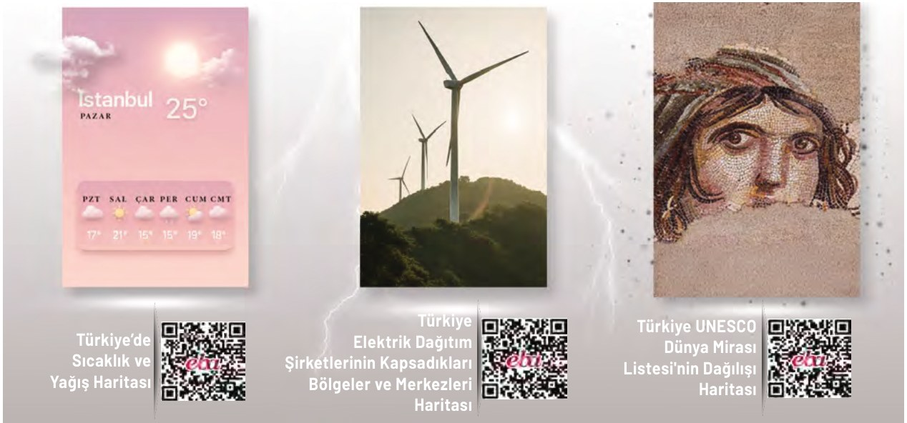
Konuya Başlarken: üç harita
İKİLİ · 3 dk
1. Haritalarda hangi coğrafi unsurların dağılışı ön plana çıkmıştır?
2. Haritalarda dağılışı yapılan coğrafi unsurlardan hareketle haritaların kullanım amaçları ne olabilir?
3. Belirlenen amaçlara göre hazırlanmış haritalar, insanların günlük hayatında ne gibi kolaylıklar sağlayabilir?
10. Sınıf Coğrafya · 2. Ünite: Mekânsal Bilgi Teknolojileri
Kitap s. 31
10 / 84
Notes:
AMAÇ: Köprü kurma: farklı amaçlarla üretilmiş haritaların günlük hayattaki yeri.
NASIL: Üç haritayı kendi EBA hesabınızla tahtada açın (bağlantılar aşağıda); her birini 30 saniye gösterin. İkililer üç soruyu konuşur; cevaplar sonraki slaytta.
KAYNAK: Kitap s. 31 Konuya Başlarken. Karekodlar: Türkiye’de Sıcaklık ve Yağış Haritası (s. 31): https://ders.eba.gov.tr/ders//redirectContent.jsp?resourceId=d983afd630be9a8df679bf3ea09cde80&resourceType=1&resourceLocation=2 · Türkiye Elektrik Dağıtım Şirketlerinin Kapsadıkları Bölgeler ve Merkezleri Haritası (s. 31): https://ders.eba.gov.tr/ders//redirectContent.jsp?resourceId=33a9ab7a5a822249696302562994dce2&resourceType=1&resourceLocation=2 · Türkiye UNESCO Dünya Mirası Listesi'nin Dağılışı Haritası (s. 31): https://ders.eba.gov.tr/ders//redirectContent.jsp?resourceId=200214346be34c2cf872b91b53ca6e88&resourceType=1&resourceLocation=2

Slide 11
Konuya Başlarken — Örnek cevap
CEVAP
Harita | 1. Ön plana çıkan | 2. Kullanım amacı | 3. Kolaylık
Sıcaklık ve yağış | Sıcaklık ve yağışın dağılışı | Hava ve iklim bilgisi | Tarım, ulaşım, giyim planı
Elektrik dağıtım şirketleri | Şirketlerin bölgeleri ve merkezleri | Hizmet bölgelerini göstermek | Arızada doğru kuruma ulaşmak
UNESCO Dünya Mirası | Dünya mirası alanlarının dağılışı | Kültürel mirası tanıtmak ve korumak | Kültür turizmi rotası
10. Sınıf Coğrafya · 2. Ünite: Mekânsal Bilgi Teknolojileri
Kitap s. 31
11 / 84
Notes:
AMAÇ: Üç haritanın unsuru, amacı ve kolaylığı.
BEKLENEN CEVAP: Cevaplar harita adlarından çıkarılmıştır; haritalar tahtada açıldıysa ayrıntı eklenir.
KAYNAK: Kitap s. 31 harita adları; program köprü kurma (meteorolojik veriler, navigasyon).

Slide 12
Uzaktan algılama ve CBS nedir?
TANIM
UZAKTAN ALGILAMA VE CBS
Uzaktan algılama ve CBS (Coğrafi Bilgi Sistemleri); mekânsal verilerden elde edilen coğrafi bilgilerin toplanması, analizi, görüntülenmesi ve kullanılmasını sağlayan teknolojilerdir.
toplama
analiz
görüntüleme
kullanma
Örnek: hava durumu uygulaması — uydu veriyi toplar, bilgisayar analiz eder, harita gösterir, biz kararımızı veririz.
10. Sınıf Coğrafya · 2. Ünite: Mekânsal Bilgi Teknolojileri
Kitap s. 31
12 / 84
Notes:
AMAÇ: Tanımı kitaptan vermek; dört işlevi (toplama, analiz, görüntüleme, kullanma) göstermek.
NASIL: Dört kutuyu bir hava durumu uygulamasıyla örnekleyin: uydu veri toplar → model analiz eder → harita görüntüler → biz şemsiye alırız.
KAYNAK: Kitap s. 31.

Slide 13
Nerelerde kullanılır? Altı alan
KULLANIM ALANLARI
Çevresel analiz
Tarım
Şehir yönetimi
ormansızlaşma ve çölleşme gibi çevresel tehditlerin belirlenmesi
tarım alanlarının izlenmesi, bitki örtüsü analizi
kentsel büyüme izleme, altyapı yönetimi ve ulaşım planlaması
Su kaynakları
Çevre koruma
Afet yönetimi
su kalitesinin izlenmesi, su kaynaklarının haritalanması
habitat ve biyoçeşitlilik izleme
afetlerin izlenmesi, zararın belirlenmesi, acil durum müdahalesinin koordine edilmesi
10. Sınıf Coğrafya · 2. Ünite: Mekânsal Bilgi Teknolojileri
Kitap s. 31
13 / 84
Notes:
AMAÇ: Kitabın altı kullanım alanını örnekleriyle göstermek (süreç bileşeni a).
NASIL: Kartları okutun; öğrenciler deftere altı dallı bir kavram haritası çizer. 'Türkiye'de kamu kurumları ve özel sektör hizmetlerini CBS'ye entegre ediyor' cümlesiyle AYDES'e geçin.
KAYNAK: Kitap s. 31 altı madde ve son paragraf.

Slide 14
Bilgimizi Yoklayalım
YOKLAMA 1
Aşağıdakilerden hangisi kitapta uzaktan algılama ve CBS'nin kullanım alanları arasında sayılan bir uygulamadır?
A
Ders programının hazırlanması
B
Tarım alanlarının izlenmesi
C
Bir romanın yazılması
D
Okul kantininin fiyat listesi
E
Bir şarkının bestelenmesi
10. Sınıf Coğrafya · 2. Ünite: Mekânsal Bilgi Teknolojileri
Kitap s. 31
14 / 84
Notes:
AMAÇ: Ara yoklama 1.
NASIL: Parmakla cevap (1 = A … 5 = E).
KAYNAK: Kitap s. 31.

Slide 15
Bilgimizi Yoklayalım — Cevap
YOKLAMA 1
Aşağıdakilerden hangisi kitapta uzaktan algılama ve CBS'nin kullanım alanları arasında sayılan bir uygulamadır?
A
Ders programının hazırlanması
B
Tarım alanlarının izlenmesi
C
Bir romanın yazılması
D
Okul kantininin fiyat listesi
E
Bir şarkının bestelenmesi
Kitap s. 31: tarım alanlarının izlenmesi, bitki örtüsü analizi … tarım uygulamalarında kullanılmaktadır.
10. Sınıf Coğrafya · 2. Ünite: Mekânsal Bilgi Teknolojileri
Kitap s. 31
15 / 84
Notes:
AMAÇ: Doğru seçeneği gerekçesiyle göstermek.
SÖYLENEBİLİR: Kitap s. 31: tarım alanlarının izlenmesi, bitki örtüsü analizi … tarım uygulamalarında kullanılmaktadır.

Slide 16
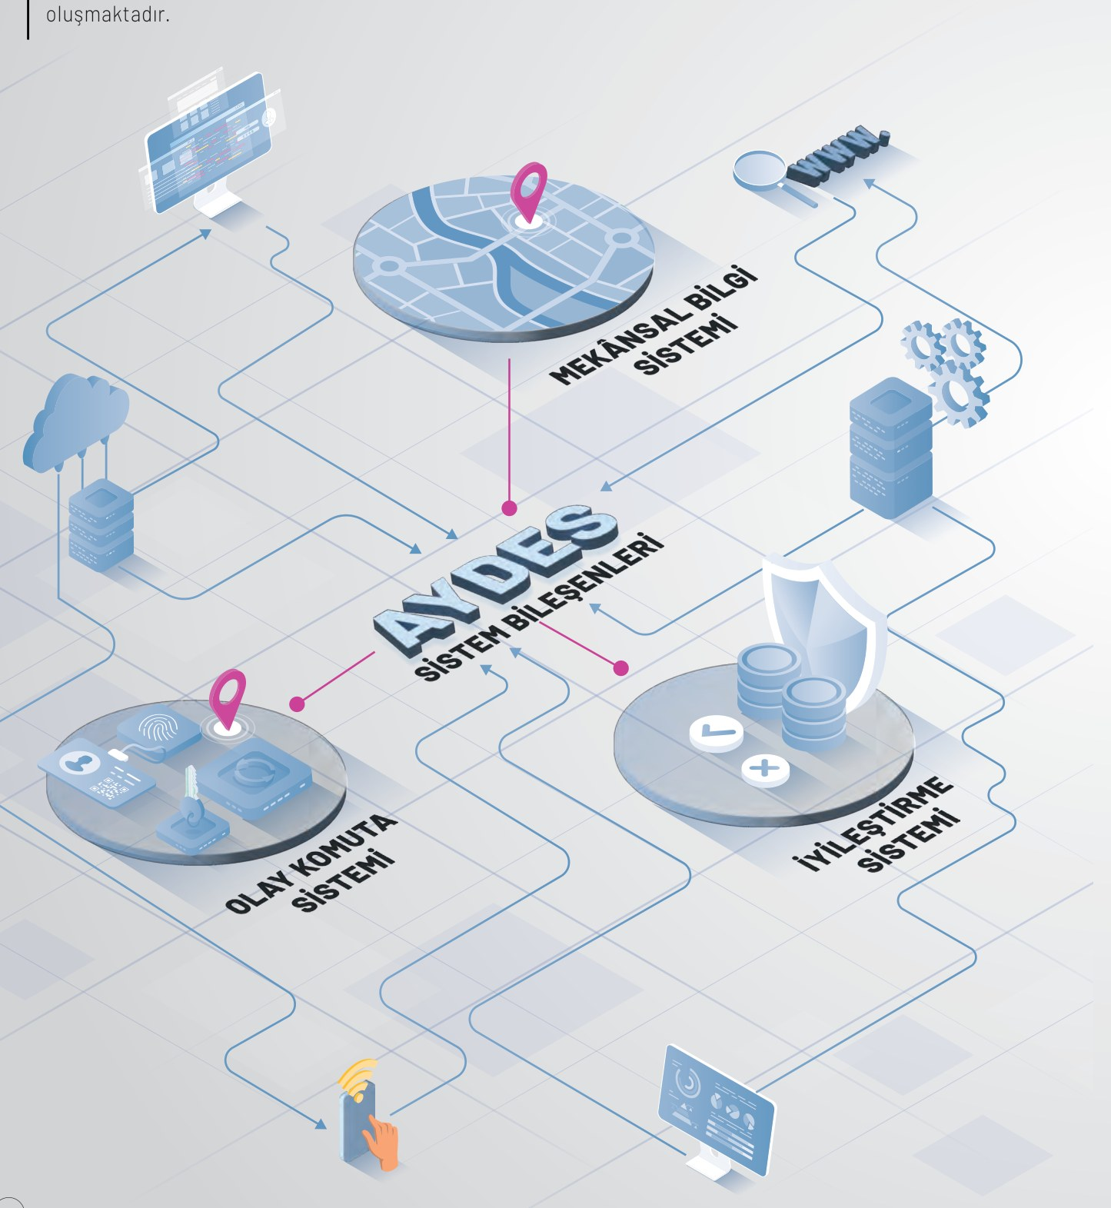
AYDES: afet yönetiminde CBS
AYDES
AYDES: afet ve acil durumlarda tüm kaynakları etkin bir şekilde yönetebilen, karar destek mekanizmalarına sahip web tabanlı bir uygulamadır
Olay Komuta Sistemi
Hizmet gruplarının hazırlık, planlama ve müdahalesi; ekiplere SMS ve e-posta
Mekânsal Bilgi Sistemi
Altlık haritalar, mekânsal sorgu ve analiz, hızlı karar
İyileştirme Sistemi
Hasar tespit, hak sahipliği, yer seçimi
10. Sınıf Coğrafya · 2. Ünite: Mekânsal Bilgi Teknolojileri
Kitap s. 32-35
16 / 84
Notes:
AMAÇ: Türkiye'den bir uygulama: Afet Yönetim ve Karar Destek Sistemi.
SÜRE: 5 dk (esnek).
NASIL: Görseldeki üç bileşeni gösterin; sağdaki kartlarla birer işlevini söyleyin. Video (s. 35 karekodu) zaman kalırsa ya da evde izlenebilir.
KAYNAK: Kitap s. 32-35. AFAD Afet Yönetim ve Karar Destek Sistemi (Video) (s. 35): https://ders.eba.gov.tr/ders//redirectContent.jsp?resourceId=ac92307eed57f80fd6562548847922d9&resourceType=1&resourceLocation=2

Slide 17
Beşerli ana gruplar ve harita numaraları
5'Lİ GRUP
SÖZCÜ
YAZICI
ZAMAN VE MALZEME
HARİTA / VERİ OKUYUCU
KONTROLCÜ
Grubun cevabını sınıfla paylaşır.
Ortak cevabı yazar, tabloyu doldurur.
Süreyi izler, 2 dk kala uyarır; malzemeyi alır, teslim eder.
Haritayı, tabloyu ve grafiği okur, gösterir.
Yazımı, kaynağı ve doğruluğu denetler.
Bugünkü görev: beş haritayı uzman olarak incele, ana grubuna anlat (s. 36).
• Grupta “30 cm sesi” · söz hakkı isim kartıyla · farklı görüşlere saygı
10. Sınıf Coğrafya · 2. Ünite: Mekânsal Bilgi Teknolojileri
17 / 84
Notes:
AMAÇ: Grup çalışmasına geçiş: rolleri ve kuralları hatırlatmak.
SÜRE: 2 dk (esnek).
NASIL: Sıralar adalara çevrilir, malzeme sorumluları grup setlerini alır. Roller her hafta döner; 4 kişilik grupta kontrolcünün işini yazıcı üstlenir. Her öğrenci bir harita numarası alır (1-5); 4 kişilik grupta bir öğrenci 2 ve 4 numaralı (yağış ve fiziki) haritaları birlikte inceler.
KAYNAK: Ders planı (38 kişilik sınıf için grup düzeni: 6 × 5 + 2 × 4; sınıf mevcuduna göre uyarlanır).

Slide 18
Etkinlik: Mekânsal Bilgi Teknolojileri
GRUP · 40 dk
Amaç: Örnek uygulamalar üzerinden mekânsal bilgi teknolojilerinin kullanım alanlarını yorumlayabilme
Ana grup
Herkes farklı bir harita alır (1-5).
Uzmanlar
Uzmanlık grubu olarak incelediğiniz haritada ön plana çıkan coğrafi unsurların neler olduğunu, haritanın hangi amaç doğrultusunda oluşturulduğunu, günlük hayatta kişilere ya da kurumlara ne tür kolaylıklar sağladığını çözümleyiniz.
16 dk
Dönüş
Ana gruba dön, haritanı anlat; haritaları kullanım alanına göre sınıflandırın.
7 dk
10. Sınıf Coğrafya · 2. Ünite: Mekânsal Bilgi Teknolojileri
Kitap s. 36
18 / 84
Notes:
AMAÇ: Gez-birleş-ayrıl (uzmanlık grubu) düzeniyle beş haritayı incelemek (program öğrenme-öğretme uygulaması).
NASIL: Adımları okuyun. Her harita için iki uzmanlık istasyonu kurun (4'er kişi). Haritaları EBA hesabınızla açın ya da çıktı verin; bağlantılar aşağıda.
KAYNAK: Kitap s. 36. Karekodlar: Türkiye’nin Çevresindeki Nükleer Santrallerin Dağılışı Haritası (s. 36): https://ders.eba.gov.tr/ders//redirectContent.jsp?resourceId=6cc2e57b70884aa4b992f36e1bf2e1e5&resourceType=1&resourceLocation=2 · Türkiye Yağış Haritası (s. 36): https://ders.eba.gov.tr/ders//redirectContent.jsp?resourceId=ca5d3b0909c9cabdcdabfadc33000956&resourceType=1&resourceLocation=2 · İstanbul Depremi Yardım ve Tahliye Haritası (s. 36): https://ders.eba.gov.tr/ders//redirectContent.jsp?resourceId=ae40edf2bae36621d02608313481dc91&resourceType=1&resourceLocation=2 · Türkiye Fiziki Haritası (s. 36): https://ders.eba.gov.tr/ders//redirectContent.jsp?resourceId=87723c437d0e2a156dd1450c4c554872&resourceType=1&resourceLocation=2 · Gümüşhane Şehrindeki Afet ve Acil Durum Toplanma Alanları Haritası (s. 36): https://ders.eba.gov.tr/ders//redirectContent.jsp?resourceId=a2958ce48b235c62b74992cdd335da1a&resourceType=1&resourceLocation=2

Slide 19
Uzmanlık kartı
UZMANLAR
Haritanın adı
Ön plana çıkan unsur
Amacı
Günlük hayatta kolaylık
10. Sınıf Coğrafya · 2. Ünite: Mekânsal Bilgi Teknolojileri
Kitap s. 36
19 / 84
Notes:
AMAÇ: Uzmanlık grubunun dolduracağı kartı göstermek.
NASIL: Kart 38 kopya; her uzman kendi kartını doldurur, ana gruba onunla döner.
KAYNAK: Kitap s. 36, 3. adım.

Slide 20
Uzmanlık grupları — Örnek cevap (1-3)
CEVAP
Harita | Ön plana çıkan | Amaç | Kolaylık
Türkiye’nin Çevresindeki Nükleer Santrallerin Dağılışı Haritası | Nükleer santrallerin yerleri | Risk değerlendirmesi, acil durum planlaması | Olası bir kazada hangi bölgelerin etkilenebileceğini bilmek
Türkiye Yağış Haritası | Yağış miktarının dağılışı | Tarım ve su kaynakları planlaması | Çiftçinin ürün seçimi, barajların ve sulamanın planlanması
İstanbul Depremi Yardım ve Tahliye Haritası | Tahliye yolları, yardım noktaları | Deprem sonrası tahliye ve yardımın düzenlenmesi | Halkın güvenli yere ve yardıma hızla ulaşması
10. Sınıf Coğrafya · 2. Ünite: Mekânsal Bilgi Teknolojileri
Kitap s. 36
20 / 84
Notes:
AMAÇ: Uzmanların bulgularını örnekle karşılaştırmak.
BEKLENEN CEVAP: Haritaların içeriği harita adlarından çıkarılmıştır (haritalar kitapta basılı değildir). Tahtada açılan haritadaki ayrıntılar (lejant, kaynak) eklenir.
KAYNAK: Kitap s. 36 harita adları.

Slide 21
Uzmanlık grupları — Örnek cevap (4-5)
CEVAP
Harita | Ön plana çıkan | Amaç | Kolaylık
Türkiye Fiziki Haritası | Yer şekilleri, yükselti | Genel bilgi, ulaşım ve yerleşme planlaması | Yol ve gezi planı, arazinin tanınması
Gümüşhane Şehrindeki Afet ve Acil Durum Toplanma Alanları Haritası | Toplanma alanları | Afette halkın toplanacağı güvenli yerleri göstermek | Afet anında nereye gideceğini önceden bilmek
10. Sınıf Coğrafya · 2. Ünite: Mekânsal Bilgi Teknolojileri
Kitap s. 36
21 / 84
Notes:
AMAÇ: Uzmanların bulgularını örnekle karşılaştırmak.
BEKLENEN CEVAP: Haritaların içeriği harita adlarından çıkarılmıştır (haritalar kitapta basılı değildir). Tahtada açılan haritadaki ayrıntılar (lejant, kaynak) eklenir.
KAYNAK: Kitap s. 36 harita adları.

Slide 22
Haritaları sınıflandıralım (5. adım)
GRUP · 3 dk
Verilen haritaları kullanım alanlarına göre grup arkadaşlarınızla tartışarak sınıflandırınız. Kitabın altı kullanım alanını (çevresel analiz, tarım, şehir yönetimi, su kaynakları, çevre koruma, afet yönetimi) kullanın.
10. Sınıf Coğrafya · 2. Ünite: Mekânsal Bilgi Teknolojileri
Kitap s. 31, 36
22 / 84
Notes:
AMAÇ: Süreç bileşeni b: sınıflandırma.
NASIL: Gruplar sınıflamayı tahtadaki altı sütuna yapışkan kâğıtla yerleştirebilir.
KAYNAK: Kitap s. 36 5. adım; s. 31 kullanım alanları.

Slide 23
Haritaları sınıflandıralım (5. adım) — Örnek cevap
CEVAP
Verilen haritaları kullanım alanlarına göre grup arkadaşlarınızla tartışarak sınıflandırınız. Kitabın altı kullanım alanını (çevresel analiz, tarım, şehir yönetimi, su kaynakları, çevre koruma, afet yönetimi) kullanın.
Örnek cevap
• Afet yönetimi: İstanbul depremi yardım ve tahliye · Gümüşhane toplanma alanları · nükleer santraller (risk)
• Tarım ve su kaynakları: yağış haritası
• Şehir yönetimi ve planlama: fiziki harita (ulaşım, yerleşme)
• Bir harita birden çok alanda kullanılabilir (yağış: tarım ve su).
10. Sınıf Coğrafya · 2. Ünite: Mekânsal Bilgi Teknolojileri
Kitap s. 31, 36
23 / 84
Notes:
AMAÇ: Örnek sınıflama.
BEKLENEN CEVAP: Gerekçeli farklı sınıflama kabul edilir.
KAYNAK: Kitap s. 31, 36.

Slide 24
Değerlendirme: haritalar ve kişisel veriler
TARTIŞMA
1. İncelediğiniz haritalar, günlük hayatı hangi açılardan kolaylaştırmaktadır? 2. İncelediğiniz haritalardan yola çıkarak sosyal, kültürel ve ekonomik hayatı kolaylaştırıcı ne tür uygulamalar üretilebilir? 3. Mekânsal bilgi teknolojileriyle üretilmiş harita ve uygulamalar, kişisel verilerin güvenliği açısından bir tehdit unsuru mudur? Açıklayınız.
10. Sınıf Coğrafya · 2. Ünite: Mekânsal Bilgi Teknolojileri
Kitap s. 36
24 / 84
Notes:
AMAÇ: Süreç bileşeni c: yorum; değer D8.2 mahremiyet.
NASIL: Üç soruyu farklı gruplara verin; 3. soruda tartışma yöntemi.
KAYNAK: Kitap s. 36 Değerlendirme; program: 'kişisel bilgilerin yer aldığı dijital araçların bilinçli ve güvenli bir şekilde kullanılması gerektiği vurgulanır (D8.2)'.

Slide 25
Değerlendirme: haritalar ve kişisel veriler — Örnek cevap
CEVAP
1. İncelediğiniz haritalar, günlük hayatı hangi açılardan kolaylaştırmaktadır? 2. İncelediğiniz haritalardan yola çıkarak sosyal, kültürel ve ekonomik hayatı kolaylaştırıcı ne tür uygulamalar üretilebilir? 3. Mekânsal bilgi teknolojileriyle üretilmiş harita ve uygulamalar, kişisel verilerin güvenliği açısından bir tehdit unsuru mudur? Açıklayınız.
Örnek cevap
• 1) Yol bulma, afette güvenli yere ulaşma, hava durumuna göre plan yapma.
• 2) Toplanma alanı sorgulama, nöbetçi eczane, otobüs saatleri, kültür rotası uygulamaları.
• 3) Konum, ev adresi ve fotoğraf kişisel veridir. Gereksiz konum izni verme, ev konumunu paylaşma, güvenilir uygulama kullan. Teknoloji değil, bilinçsiz kullanım tehdittir.
10. Sınıf Coğrafya · 2. Ünite: Mekânsal Bilgi Teknolojileri
Kitap s. 36
25 / 84
Notes:
AMAÇ: Örnek cevaplar.
NASIL: Gelecek iki haftanın haritalarında evlerimizi işaretlemeyeceğimizi burada söyleyin (mahremiyet).
KAYNAK: Kitap s. 36; program D8.2.

Slide 26
Bilgimizi Yoklayalım
YOKLAMA 2
İstanbul Depremi Yardım ve Tahliye Haritası en çok hangi kullanım alanına girer?
A
Tarım uygulamaları
B
Afet yönetimi
C
Su kaynakları yönetimi
D
Çevre koruma
E
Kültür turizmi
10. Sınıf Coğrafya · 2. Ünite: Mekânsal Bilgi Teknolojileri
Kitap s. 31, 36
26 / 84
Notes:
AMAÇ: Ara yoklama 2.
KAYNAK: Kitap s. 31, 36.

Slide 27
Bilgimizi Yoklayalım — Cevap
YOKLAMA 2
İstanbul Depremi Yardım ve Tahliye Haritası en çok hangi kullanım alanına girer?
A
Tarım uygulamaları
B
Afet yönetimi
C
Su kaynakları yönetimi
D
Çevre koruma
E
Kültür turizmi
Tahliye yolları ve yardım noktaları, afetlerin ardından acil durum müdahalesinin koordinasyonuna hizmet eder (kitap s. 31: afet yönetimi uygulamaları).
10. Sınıf Coğrafya · 2. Ünite: Mekânsal Bilgi Teknolojileri
Kitap s. 31, 36
27 / 84
Notes:
AMAÇ: Doğru seçeneği gerekçesiyle göstermek.
SÖYLENEBİLİR: Tahliye yolları ve yardım noktaları, afetlerin ardından acil durum müdahalesinin koordinasyonuna hizmet eder (kitap s. 31: afet yönetimi uygulamaları).

Slide 28
Çıkış Kartı
ÇIKIŞ KARTI
Çıkmadan önce kâğıdına yaz:
Uzaktan algılama ve CBS'nin iki kullanım alanını yaz.
1
İncelediğin haritalardan biri günlük hayatı nasıl kolaylaştırır?
2
Dijital uygulamalarda kişisel verini korumak için ne yaparsın?
3
10. Sınıf Coğrafya · 2. Ünite: Mekânsal Bilgi Teknolojileri
Kitap s. 31, 36
28 / 84
Notes:
AMAÇ: Haftanın öğrenmesi.
SÜRE: 2 dk.
BEKLENEN CEVAP: 1) Çevresel analiz, tarım, şehir yönetimi, su kaynakları, çevre koruma, afet yönetimi (ikisi). 2) Ör. tahliye haritası güvenli yola ulaştırır. 3) Gereksiz konum izni vermem, ev adresimi paylaşmam.
KAYNAK: Kitap s. 31, 36.

Slide 29
Gelecek derse hazırlık: grup haritası
HAZIRLIK
1
Yapılacak çalışma için sınıfta öğretmeninizin rehberliğinde öğrenci sayısına uygun olarak heterojen gruplar oluşturup her gruptan bir öğrenciyi gözlemci olarak seçiniz.
2
Grup olarak yakın çevrenize yönelik oluşturacağınız haritanın amacını belirleyiniz.
3
Haritanız için mekânsal verileri bulmak üzere dijital harita uygulamalarını (OGM Materyal CBS Platformu vb.) inceleyiniz.
10. Sınıf Coğrafya · 2. Ünite: Mekânsal Bilgi Teknolojileri
Kitap s. 37
29 / 84
Notes:
AMAÇ: 4. haftanın grup etkinliğine hazırlık (kitap s. 37).
NASIL: Üç adımı okuyun. OGM Materyal CBS Platformu okul bilgisayar laboratuvarında ya da evde incelenir; telefonla karekod okutulmaz.
KAYNAK: Kitap s. 37 Gelecek Derse Hazırlık. OGM Materyal CBS Platformu (s. 37): https://ders.eba.gov.tr/ders//redirectContent.jsp?resourceId=b2c9f10ae76d2c178da0fcc2d6df2be9&resourceType=1&resourceLocation=2

Slide 30
Bu hafta evde
BU HAFTA EVDE
• Çalışma kâğıdı Bölüm 1'i (1-5) çöz.
• Grubunla haritanızın amacını belirle; OGM Materyal CBS Platformu'nu okul laboratuvarında ya da evde incele.
• 1. ünite makalesini teslim etmediysen bu hafta teslim et.
10. Sınıf Coğrafya · 2. Ünite: Mekânsal Bilgi Teknolojileri
Kitap s. 37
30 / 84
Notes:
AMAÇ: Ev çalışması.
KAYNAK: Ders planı, 3. hafta.

Slide 31
Kaynaklar ve Haklar
KAYNAKÇA
Ders kitabı. Coğrafya 10. Sınıf Ders Kitabı (Ortaöğretim), 2026-2027 baskısı. Yazarlar: Alper Soyatlar, Bülent Akça, Mehmet Ekici, Yıldıray Türkmen. Millî Eğitim Bakanlığı Yayınları No 10141 · Ders Kitapları Dizisi No 2174 · ISBN 978-975-11-8921-9. Slaytlardaki “Kitap s. …” etiketleri bu baskının sayfalarıdır.
Öğretim programı ve etkinlikler. Coğrafya dersi öğretim programı (2026 nüshası): Talim ve Terbiye Kurulunun 23.05.2024 tarihli ve 20 sayılı kararıyla kabul edilen, 13.05.2026 tarihli ve 53 sayılı kararıyla güncellenen program.
Haklar ve lisans. Ders kitabından alınan metin, soru ve görsellerin hakları Millî Eğitim Bakanlığına aittir; eğitim ve öğretim amacıyla, kaynak gösterilerek alıntılanmıştır (5846 sayılı Fikir ve Sanat Eserleri Kanunu md. 34). Sunumun tasarımı, ders akışı, etkinlik kurgusu, örnek cevaplar ve öğretmen notları okulapp.org'un özgün katkısıdır; yalnız bu katkılar CC BY 4.0 lisansıyla paylaşılır. Resmî bir Bakanlık materyali değildir.
10. Sınıf Coğrafya · 2. Ünite: Mekânsal Bilgi Teknolojileri
okulapp.org/cografya · sürüm 2026.10
Notes:
AMAÇ: Kaynak gösterimi — 5846 sayılı Kanun md. 34 eğitim amaçlı seçme ve toplama eserlerde eserin ve eser sahibinin adının belirtilmesini ister. Derste gösterilmesi gerekmez; dosyayı paylaşırken bu slaytı silmeyin.

